Slide 1
Построение сложных запросов
Учитель информатики Альшевская А.А.

Slide 2
Инсерт
Инсерт.
Прочитайте текст. Скопируйте лист “Файл-создать копию”. Настройте доступ и скопируйте ссылку в таблицу продвижения. Используя, инструмент фона текста, промаркируйте текст (его фрагменты), применив обозначения:
известно
интересно и неожиданно
неясно, хочу узнать больше
Как уже отмечалось, в Интернете существует множество поисковых серверов, отечественных и зарубежных.
Российские поисковые серверы:
• «Яндекс» – www.yandex.ru;
• «Рамблер» – www.rambler.ru;
• «Апорт» – www.aport.ru;
• Gogo – www.gogo.ru.
Зарубежные поисковые серверы:
• Google – www.google.com;
• Altavista – www.altavista.com;
• Yahoo! – www.yahoo.com.
Для обеспечения более эффективного поиска в Интернете поисковые серверы предоставляют возможность расширенного поиска, а также поиска с использованием языка запросов. Чтобы разграничить эти понятия, дам их определения.
Расширенный поиск – возможность поиска с указанием множества различных параметров. Для этого в поисковиках предусмотрены отдельные страницы, на которых можно задать такие параметры. Принципы работы расширенного поиска схожи у большинства поисковиков.
Язык запросов – система команд, позволяющая изменять параметры запроса из основной строки поиска с помощью специальных команд. Ориентирован на опытных пользователей.

Slide 3
Инсерт
Основные команды языка запросов “Yandex”
“ (кавычки) Искать точно в соответствии с запросом Полезно использовать при поиске цитат. Например, “я помню чудное мгновенье”
+ (плюс) Обязательно искать слово. Используется для принудительного поиска коротких слов.
~~(две тильды без пробела) Исключить слово из результатов поиска.
& (амперсанд) Слова должны встречаться в одном предложении. Запрос культура &Китая найдет страницы, где есть сочетания слов “культура Древнего Китая” или “Китай и его культура”
| (вертикальная черта) Искать любое из слов. Например, при запросе веник | метелка | пылесос поисковик выдаст страницы, на которых встречается хотя бы одно из этих слов.
&&(без пробела) Слова должны встречаться в одном документе. По запросу продажа & сканеров&&Новосибирск найдутся страницы, где в одном предложении должны встретиться слова “продажи” и “сканеры”, и где угодно на странице должно быть слово “Новосибирск”
! (восклицательный знак ) Не менять морфологию слова. Запрос !день найдет страницы, где словл “лень” встречается только в такой форме.
Язык поисковых запросов в Google отличается от «Яндекса», хотя есть и некоторые общие моменты.
Основные команды Google.
OR искать любое из слов. Аналог команды yandex | (вертикальная черта)
“(кавычки) Ищет в точном соответствии с запросом. Аналог yandex.
-(минус) Исключить слово из поиска. Аналог команды yandex ~~ (две тильды)
+ (плюс) Не менять морфологию слова.Аналог команды ! yandex

Slide 4
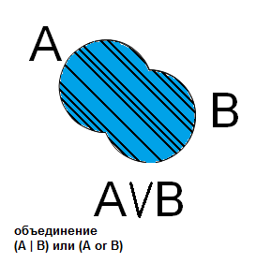
Операции над множествами

Slide 5
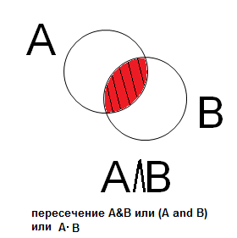
Операции над множествами

Slide 6
Операции над множествами
Отрицание not A или ¬A или A

Slide 7
Операции над множествами
Исключающее «ИЛИ», «Сумма по модулю два» A XOR B или A ⊕ B

Slide 8
Операции над множествами
Импликация A->B=not A OR B

Slide 9
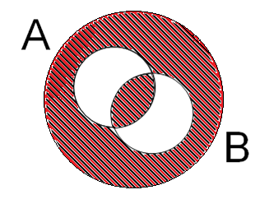
Операции над множествами
Эквивалентность A<->B= A*B or not A*not B

Slide 10
Задание №1. Ранжирование .

Slide 11
Задание №2. Ранжирование

Slide 12
Задание№3. Диаграммы Вена.

Slide 13
Задание №4.

Slide 14
Задание №4.

Slide 15
Задача в формате ЕГЭ

Slide 16
Задание №5. Диаграммы Венна

Slide 17
Дополнительное задание для сильных учеников.

Slide 18
Тест

Slide 19
Определите на каком уровне вы находитесь .

Slide 20
Домашнее задание.
В таблице приведены запросы и количество страниц, которые нашел
поисковый сервер по этим запросам в некотором сегменте Интернета:
март & май
472
май & апрель
425
май & (март | апрель)
620
Сколько страниц (в тысячах) будет найдено по запросу
март & апрель & май

Slide 21
Домашнее задание.
В таблице приведены запросы и количество страниц,
которые нашел поисковый сервер по этим запросам в некотором сегменте Интернета:
васильки & ландыши
650
ландыши & лютики
230
ландыши & (васильки | лютики)
740
Сколько страниц (в тысячах) будет найдено по запросу
ландыши & васильки & лютики

Slide 22
Некоторый сегмент сети Интернет состоит из 5000 сайтов.
принтеры
400
сканеры
300
мониторы
500
Сколько сайтов будет найдено по запросу
(принтеры | мониторы) & сканеры
если по запросу принтеры | сканеры было найдено 600 сайтов,
по запросу принтеры | мониторы – 900,
а по запросу сканеры | мониторы – 750.

